Slide 1
LARROUTUROU Mathieu
Enseignant en Activités Physiques Adaptées
Présentation
L’activité physique
et les maladies cardio-vasculaires

Slide 2
Les Objectifs
Comprendre les bienfaits de l’AP.
Comprendre ce que je peux faire (et comment !)
Connaître et gérer les signaux d’arrêt de l’activité
Répondre à toutes vos questions
Être rassuré par rapport à l’AP
Et l’Essoufflement

Slide 3
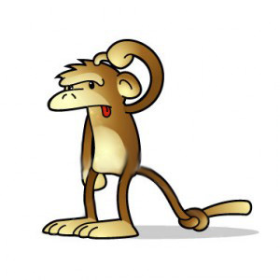
AP et MCV
Les Freins à pratiquer plus
Anxiété - Peur - Stress
Essoufflement
Fatigue
Manque de Motivation
Manque de connaissances

Slide 4
AP et MCV
Conséquences de l’Inactivité

Slide 5
Spirale Négative
Inactivité physique
Aggravation cardiovasculaire
Essoufflement plus rapide
Déception – Inquiétude
Encore moins envie de bouger
Perte de la masse musculaire - Douleurs
Perte de Force
Difficultés dans les gestes de la vie quotidienne
Encore moins motivé !

Slide 6
AP et MCV
Bienfaits de l’Activité Physique

Slide 7
Spirale Positive
Augmentation de la Motivation!
Amélioration dans les gestes de la vie quotidienne
↗ Force
Maintien ou
↗ masse musculaire
Diminution douleurs
Encore plus envie de bouger
Satisfaction – Mieux-être
Essoufflement moins rapide
Amélioration cardiovasculaire
Par rapport à ma condition du moment !
↗ Activité Physique

Slide 8
Bienfaits de l’AP
Amélioration sur le plan cardio-pulmonaire
↗ Contractilité – Efficacité de la pompe
↗ Capacité à utiliser l’oxygène (↘Essoufflement)
↗ Réponse à l’effort (variabilité)
↗ Système circulatoire (↘Douleurs jambes)
↘ Troubles du rythme (ex : extra-systole)
↘ Hypertension
↘ Risque d’angine de poitrine
↘ Risque d’infarctus
Essoufflement moins rapide !

Slide 9
Bienfaits de l’AP
↗ Condition physique et moral
Amélioration de votre qualité de vie :
↘Douleurs articulaires et musculaires
↘Fatigue
↗Libido
Etc
Augmentation de l’espérance de vie.
Essoufflement moins rapide !

Slide 10
AP et MCV
Comment pratiquer plus ?

Slide 11
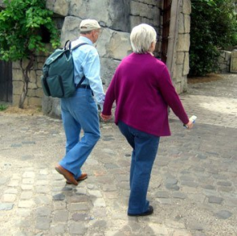
Quelles stratégies possibles ?
Augmenter l’Activité Physique de fond.
Augmenter l’Activité Physique « supplémentaire ».
Activités Type « Endurance » (Intensité Modérée)
Activités Type « Renforcement musculaire »
Ordre de progression :
1/ Fréquence
2/ Durée
3/ Intensité
Se faire accompagner par un professionnel en APAS
p.30 et 31 du Livret !
Individualisation maximum

Slide 12
Précautions à prendre
Avoir l’accord de son cardiologue
Recommencer à bouger progressivement (quotidien)
Choisir une activité qui vous plaît et non violente
Respecter la courbe d’intensité :
Echauffement – Corps de séance – Retour au calme
Mettre en place un test
Bien s’hydrater
L’intensité doit être « modérée » :
Essoufflement modéré… je peux encore parler !
Pas de compétition !
Pas de travail Isométrique !
p.29 du Livret !

Slide 13
Quelles stratégies possibles ?
Sport
Entrainement
Activité Physique Adaptée
30 min 5 / semaine (intensité personnalisée)
Validation par un cardiologue
Marcher – Bouger

Slide 14
AP et MCV
En Pratique : Quelques exercices

Slide 15
FONCTIONNEMENT
Séance avec 6 ateliers
Rien n’est imposé !
2 minutes par atelier.
Passer 1 fois à chaque atelier
Rythme Libre (pas de nombre de répétition imposée)
Voir un fonctionnement de séance et quelques exercices de renforcement musculaire

Slide 16
ATELIER N°1
MARCHE
Marcher à un rythme modérée.
S’arrêter de temps en temps si besoin.

Slide 17
ATELIER N°2

Slide 18
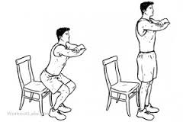
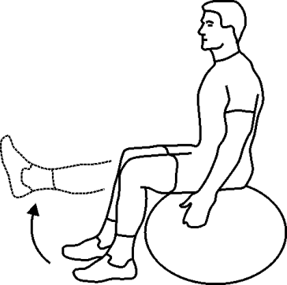
ATELIER N°3
Variantes :

Slide 19
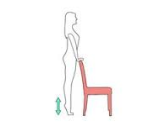
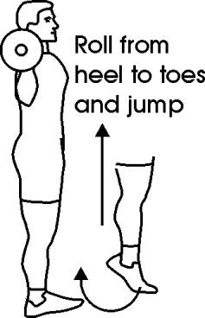
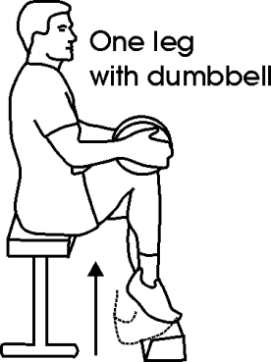
ATELIER N°4

Slide 20
ATELIER N°5

Slide 21
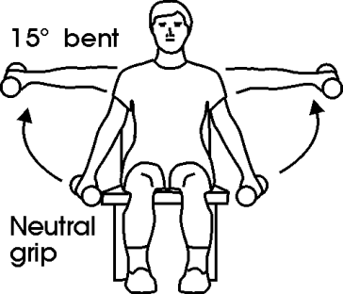
ATELIER N°6

Slide 22
AP et MCV
Suivre son niveau
d’activité physique : Le Test

Slide 23
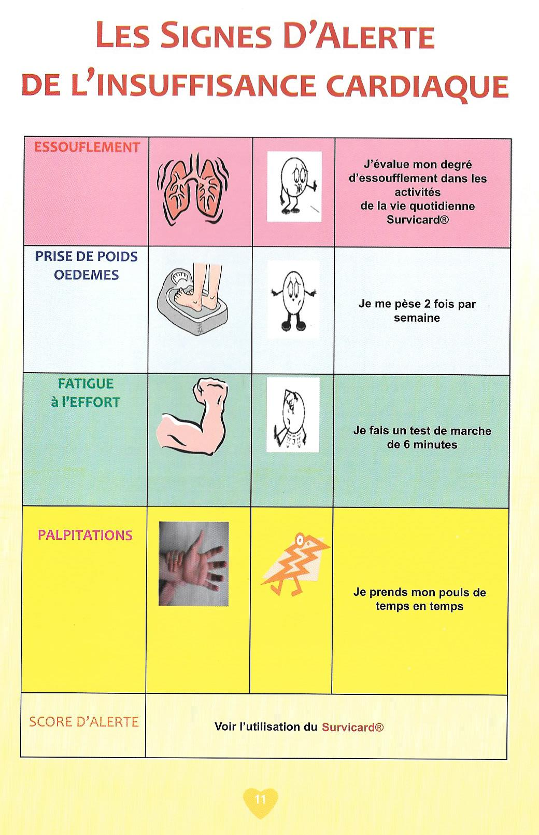
Pourquoi mettre en place un TEST de Marche ?
p.14-15 du Livret !

Slide 24
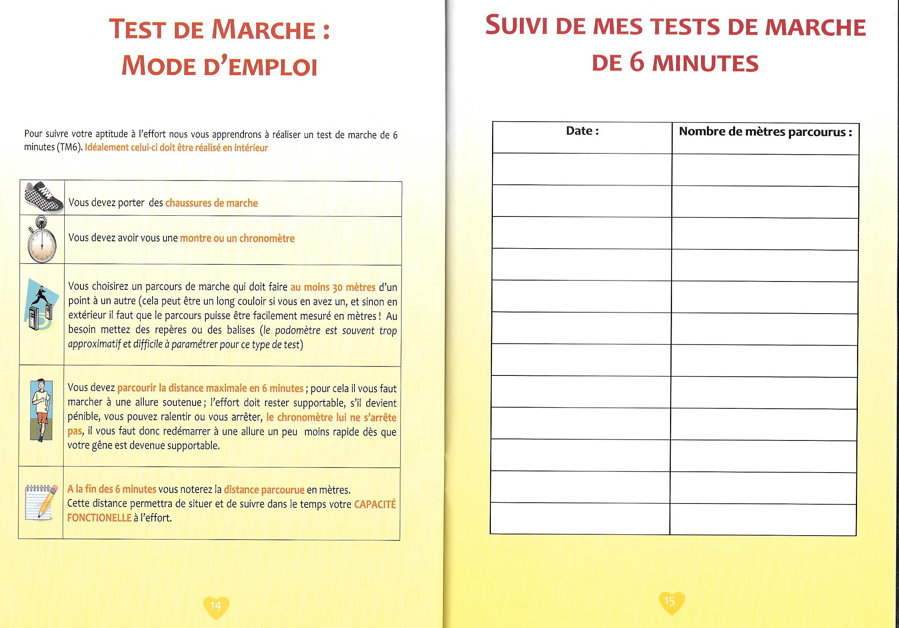
Comment mettre en place un TEST de Marche ?
p.14-15 du Livret !

Slide 25
AP et MCV
Essoufflement et Intensité ciblé

Slide 26
L’essoufflement
Question
Grave ou pas grave ?
Inquiétant ou pas inquiétant ?

Slide 27
L’intensité
Intensité | Capacité à parler | Respiration
Très légère | Normal | Normal
Légère | Phrase longue avant de reprendre son souffle | Légèrement amplifiée
Modéré | Phrase courte avant de reprendre son souffle | Moyennement amplifiée
Modéré +++ | Réponse par quelques mots | Accélérée
Intense | Réponse par oui ou par non | Rapide
Très intense | Plus capable de parler | Très rapide
Intensités ciblées

Slide 28
AP et MCV
Signaux d’Arrêt

Slide 29
Signaux d’arrêt
Douleurs musculaires
Douleurs articulaires
Vertiges
Essoufflement
Douleurs dans la poitrine

Slide 30
Signaux d’arrêt
Les douleurs musculaires
Pendant l’effort
Arrêtez-vous.
Vous recommencerez un autre jour.
Quelques heures après ou le lendemain
Vous pouvez reprendre l’activité.

Slide 31
Signaux d’arrêt
Les douleurs articulaires
Si la douleur est la même qu’au quotidien et qu’elle n’augmente pas à l’effort
Vous pouvez poursuivre l’activité.
Si la douleur augmente progressivement à l’effort
Arrêtez-vous.
Vous recommencerez un autre jour.

Slide 32
Signaux d’arrêt
Les vertiges
Arrêtez-vous, cela devrait passer.
Dans le cas contraire, prévenez votre médecin.
L’activité s’arrête là pour vous.
Vous recommencerez un autre jour.

Slide 33
Signaux d’arrêt
L’essoufflement
ralentissez progressivement,
ou arrêtez-vous quelques minutes le temps que les sensations disparaissent,
puis reprenez doucement.

Slide 34
Signaux d’arrêt
Les douleurs dans la poitrine
Rester vigilant !
En cas de douleur dans la poitrine, appelée « angine de poitrine » :
Si celle-ci est légère, et augmente progressivement à l’effort, pas de panique : ralentissez le rythme ou arrêtez vous quelques instants, la douleur devrait disparaître dans les 5 – 10 min. En parler à son médecin ou son cardiologue
Si celle-ci est intense, ou qu’elle ne s’arrête pas 10 min après l’arrêt de l’effort : appelez le 15 ou votre médecin

Slide 35
Merci pour votre attention !
Questions

